Slide 1








Hương Thảo: tranthao141004@gmail.com
Chào mừng thầy cô và các em đến với môn Toán

Slide 2
Tiết 2
Luyện tập

Slide 3

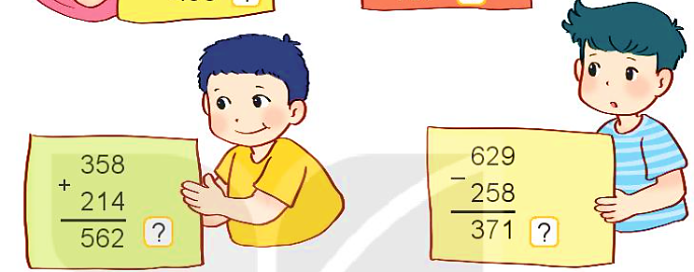
1
Đ, S
?
Đ
S
S
Đ

Slide 4
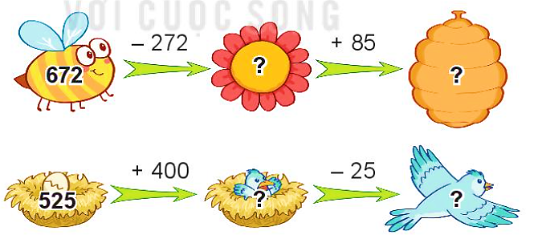
3
Số
?
400
485
900
925

Slide 5


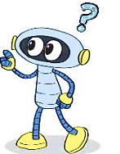
4
Tính.
a) 216 + 65 – 81
b) 749 – 562 + 50
= 281 – 81
= 200
= 187 + 50
= 237

Slide 6


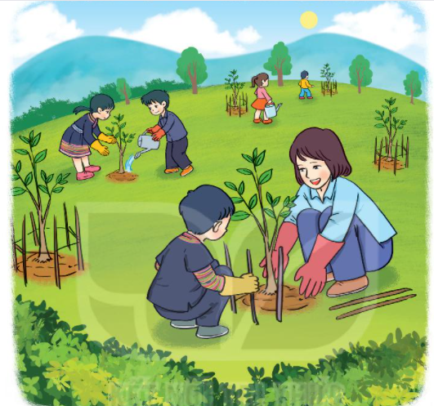
5
Hưởng ứng phong trào phủ xanh đồi trọc, trường Lê Lợi trồng được 264 cây, trường Nguyễn Trãi trồng được 229 cây. Hỏi cả hai trường trồng được bao nhiêu cây?
Bài giải
Số cây cả hai trường trồng được là:
264 + 229 = 493 (cây)
Đáp số: 493 cây
Hương Thảo: tranthao141004@gmail.com

